Slide 1
Geografinės Maironio „Pavasario balsų“ vietos
Sudarė Dovilė Gavelytė,
Lietuvių filologijos IV kurso studentė

Slide 2
Maironio poezijos rinkinyje „Pavasario balsai“ yra 177 vietų paminėjimai.
Jie vartojami 38 eilėraščiuose iš 105 (27 %).
Bent po vieną kartą paminėtos 69 skirtingos geografinės vietos.
Interaktyvaus žemėlapio su informacija apie kiekvieną paminėjimą nuoroda: https://vu-lt.maps.arcgis.com/apps/instant/portfolio/index.html?appid=17adf6ff7efc4bbea6f8c476cc080405

Slide 3
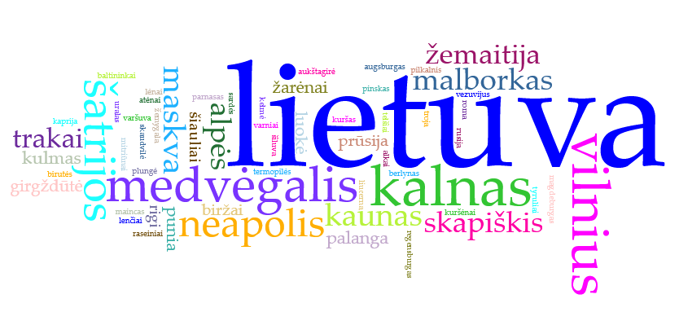
Dažniausiai Maironio minimi vietų pavadinimai

Slide 4
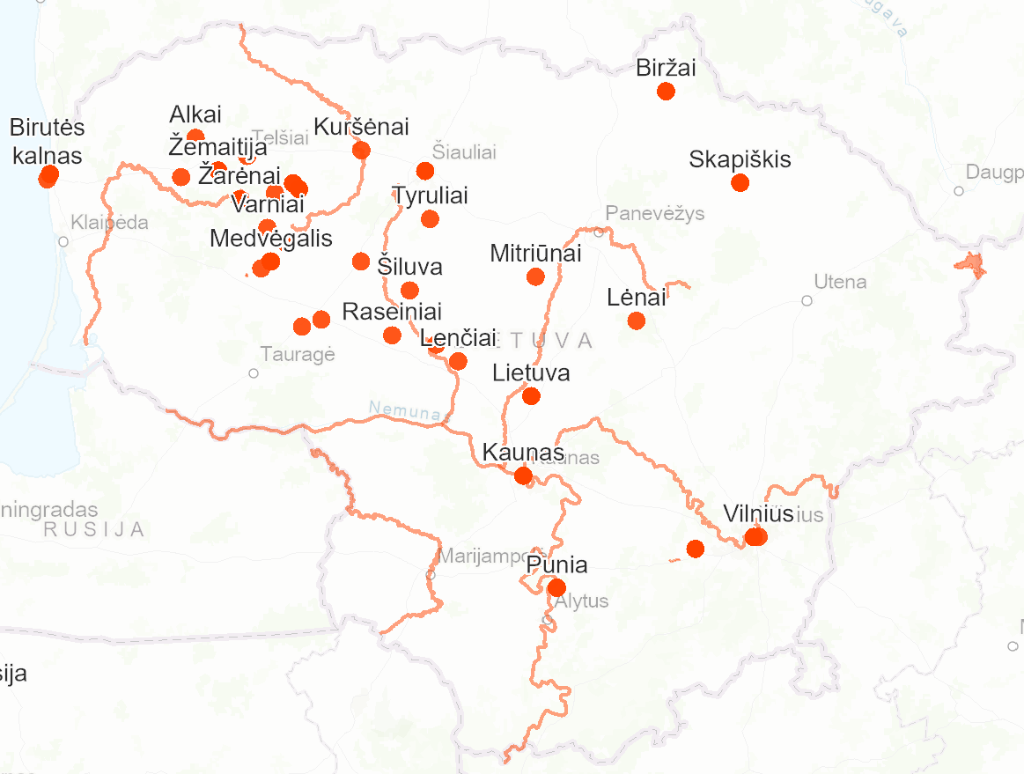
Maironio paminėtos Lietuvos vietos

Slide 5
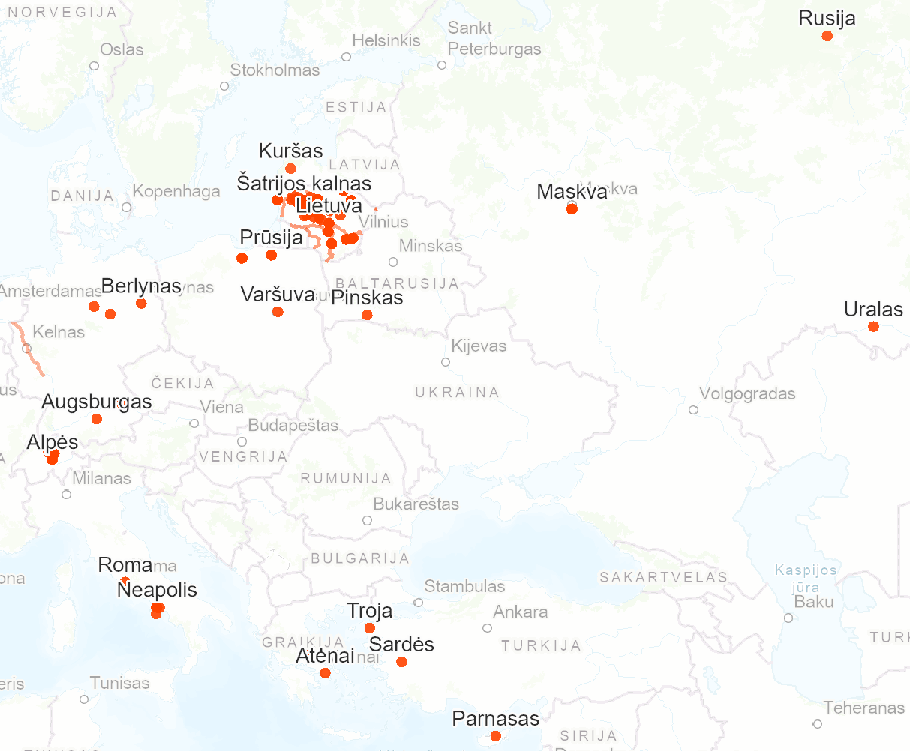
Maironio paminėtos pasaulio vietos

Slide 6
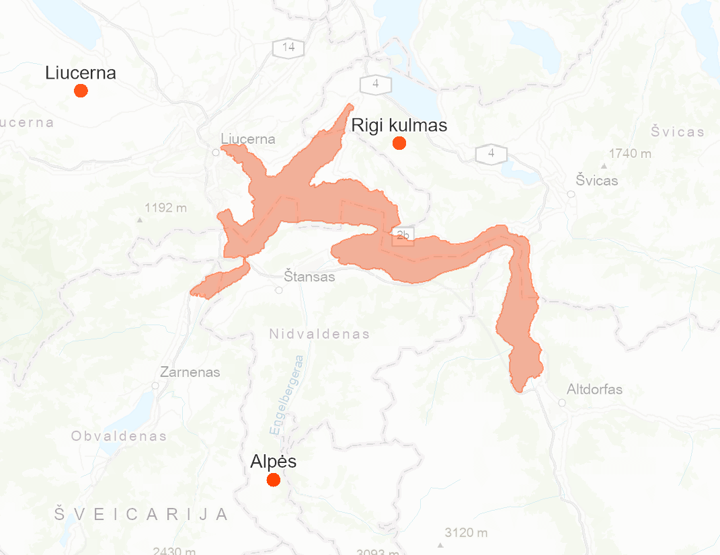
Eilėraščio „Vakaras ant ežero keturių kantonų“ vietos

Slide 7
Vietų paminėjimai pagal dažnį
Daugiausia kartų paminėta:
Lietuva (29 paminėjimai),
Nemunas (13),
Dubysa (9),
Neris (7),
Vilnius (6),
Dievytis (6).

Slide 8
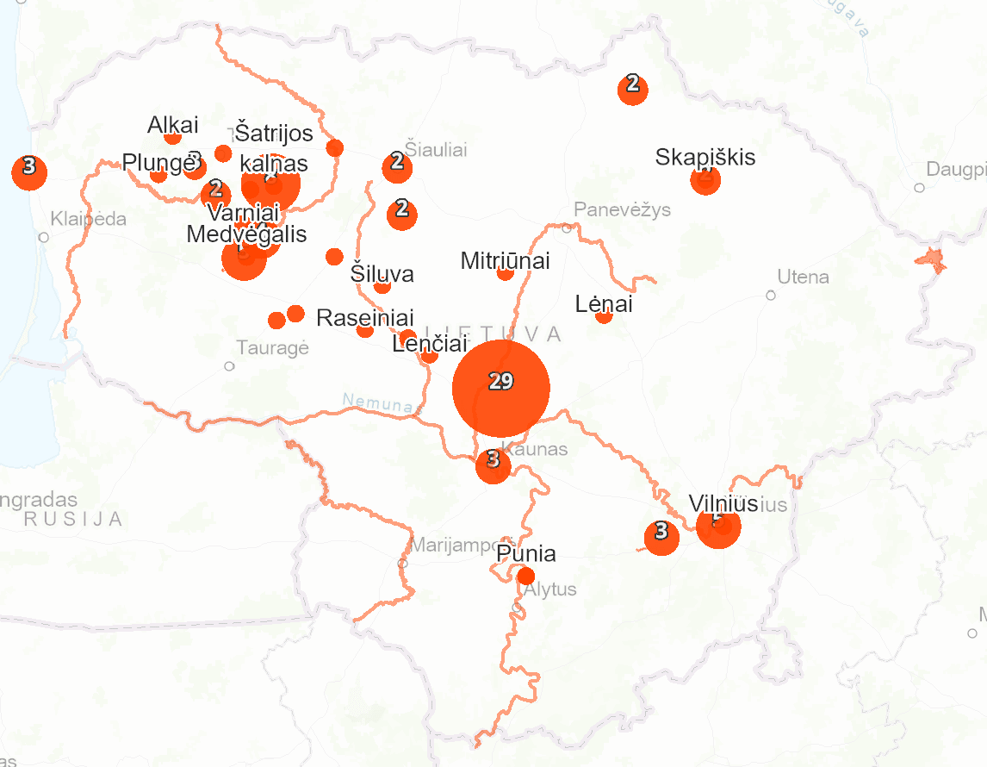
Maironio Lietuvos vietos pagal paminėjimų dažnį

Slide 9
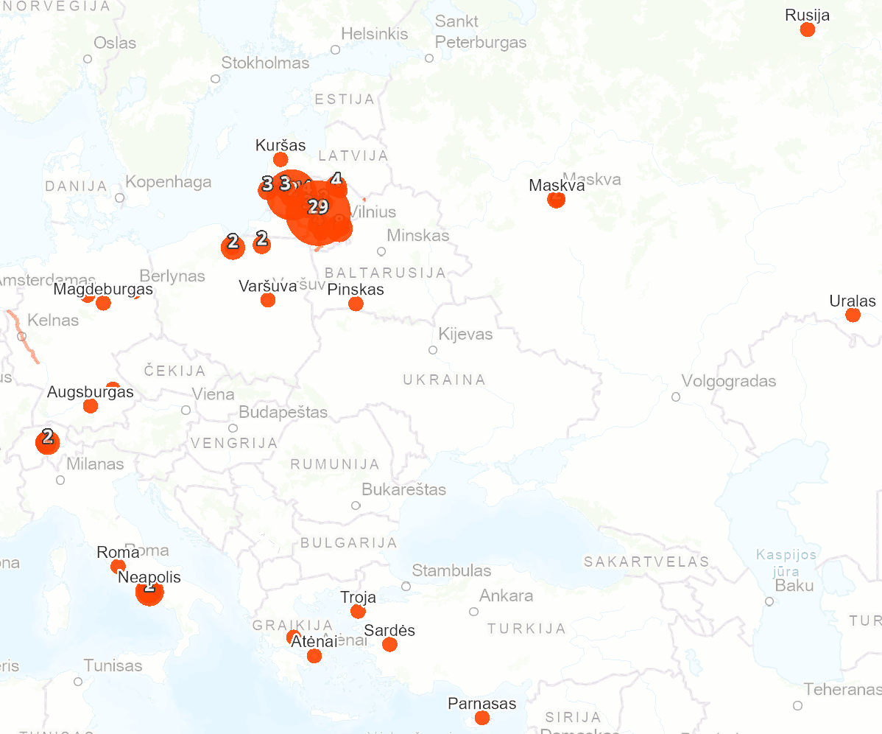
Maironio pasaulio vietos pagal paminėjimų dažnį

Slide 10
Vietų skirstymas pagal paminėjimo tipą
Žemėlapiuose išskirti trys vietų tipai:
Veiksmo vietos arba vietos, kurias stebi eilėraščio subjektas.
Įsivaizduojamos vietos, su kuriomis subjektas tiesiogiai nesąveikauja. Šios vietos apmąstomos kultūriniame kontekste arba paminėtos eilėraščio pavadinime.
Didelį plotą apimančios teritorijos, pvz., Žemaitija, Prūsija.

Slide 11
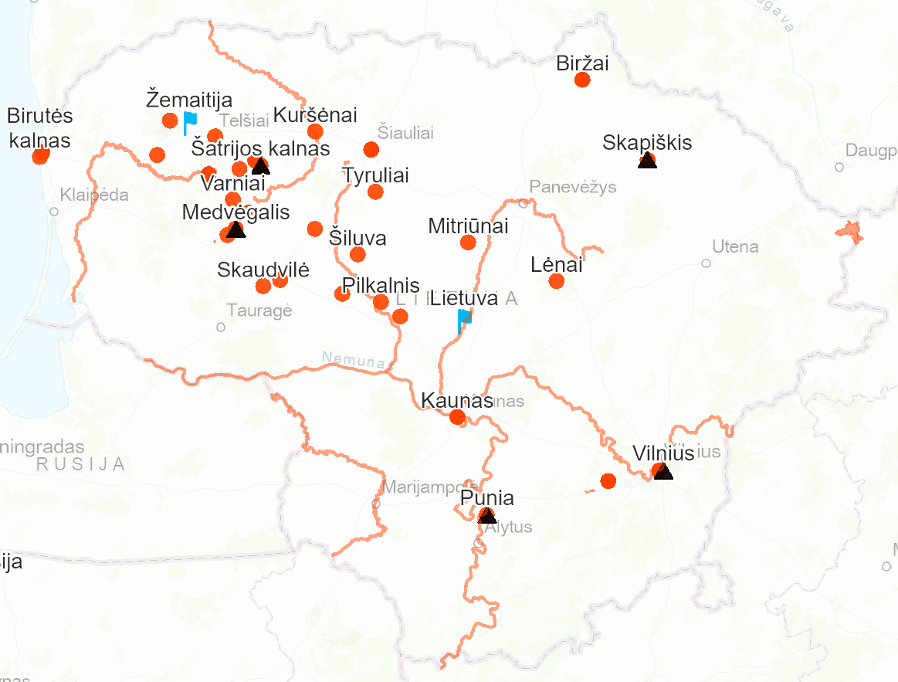
Maironio Lietuvos vietos, išskirtos pagal tipus
– eil. subjekto matomos vietos
– įsivaizduojamos arba pavadinime
paminėtos vietos
– paminėtos teritorijos

Slide 12
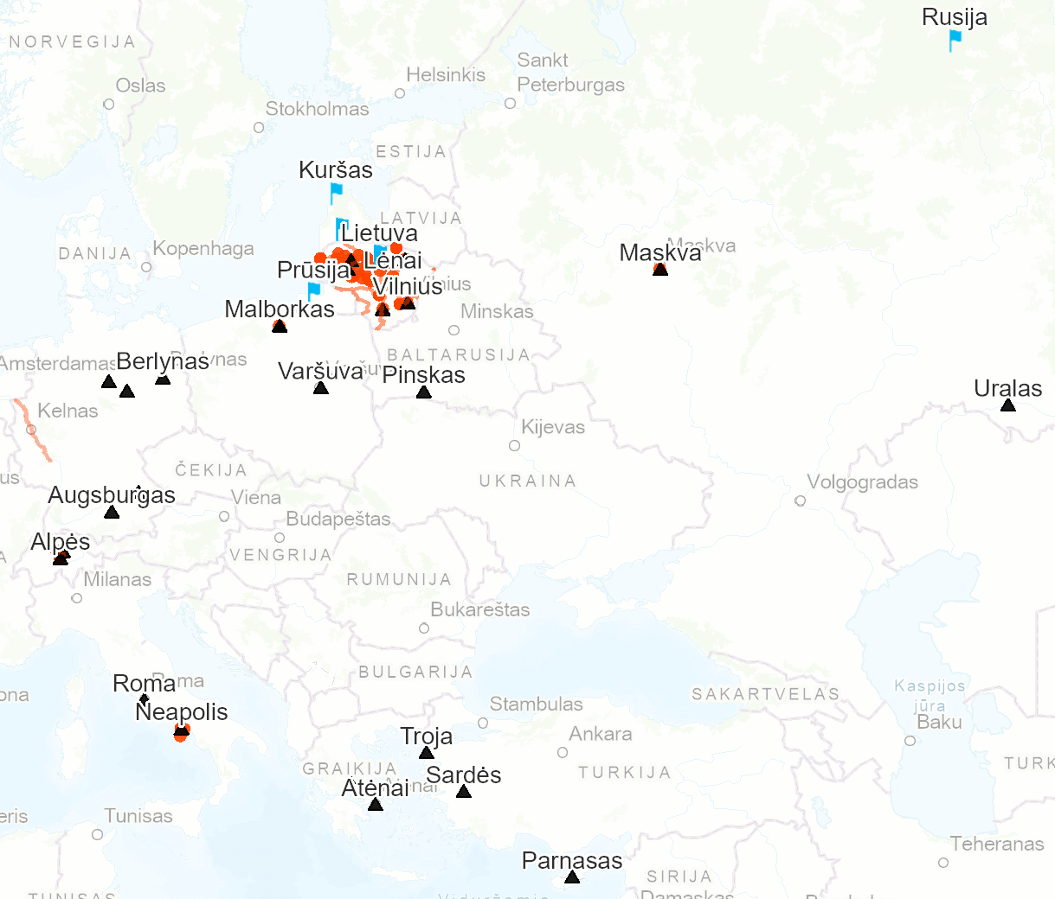
Maironio pasaulio vietos, išskirtos pagal tipus
– eil. subjekto matomos vietos
– įsivaizduojamos arba eil.
pavadinime paminėtos vietos
– paminėtos teritorijos

Slide 13
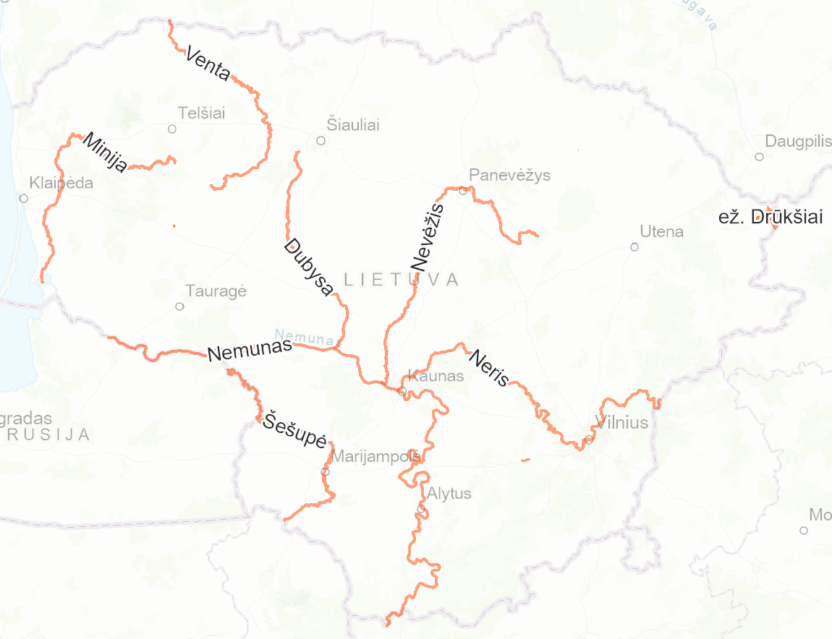
Maironio poezijos upės ir ežerai
3 iš 5 dažniausiai Maironio vartojamų vietų pavadinimų – upės.
Poetas paminėjo 12 skirtingų vandenvardžių (52 paminėjimai).

